Slide 1
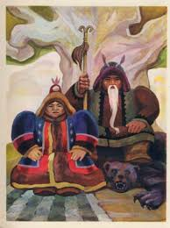
Тал уонна таай
Литературнай оонньуу

Slide 2
Оонньуу сыала-соруга
үөрэнээччи төрөөбүт литературатын, тылын, культуратын билиитин-көрүүтүн чиӊэтии.
Тургэнник толкуйдуур дьо5уру сайыннарыы.

Slide 3
Саха литературатын уонна культуратын төhө билэ5иӊ?
Литература | 100 | 200 | 300 | 400 | 500
Олоӊхо | 100 | 200 | 300 | 400 | 500
Нам сирэ | 100 | 200 | 300 | 400 | 500
Киинэ | 100 | 200 | 300 | 400 | 500
Фольклор | 100 | 200 | 300 | 400 | 500

Slide 4
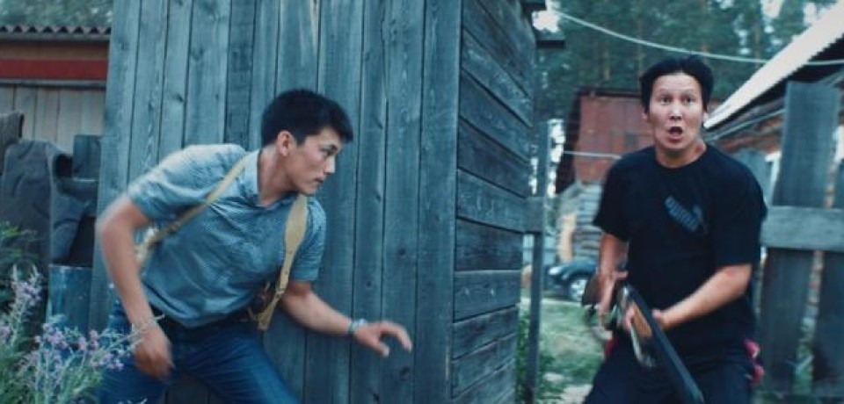
Литература 100
“Сайсары күөлгэ түбэлтэ” айымньы жанра?
Детектив
Иннигэр

Slide 5
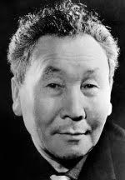
Литература 200
Саха народнай суруйааччыта. Кимий?
Иннигэр
Николай Гаврилович Золотарев- Николай Якутскай

Slide 6
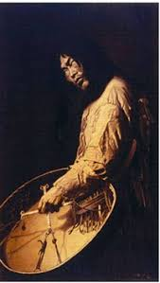
Литература 300
«Кыhыл ойуун» олоӊхо-тойугу ким суруйбутай?
Иннигэр
Платон Алексеевич Ойуунускай

Slide 7
Литература 400
Алампа “Олох оонньуура” драматыгар Кууhума о5онньор харчытын ким уорарый?
Уйбаан
Иннигэр

Slide 8
Литература 500
«…үс дойду өйүн үксэппит үтүө үөрэхпит диэн ааттыыр, сэттэ уон сэттэ дьиибэ дьибилгэттэрин, дьэс эмэгэт гынан испитигэр иӊэрэн, ийэ куппутун иитиэхтиэ5ин,” бу ханнык айымньыный, автора?
А.Е.Кулаковскай “Ойуун түүлэ”.
Иннигэр

Slide 9
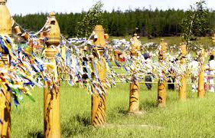
Олоӊхо 100
Иннигэр
Олоӊхо диэн тугуй?
Бухатыырдар охсуһууларын көрдөрөр, хоhуйар саха норуотун сүдү айымньыта.

Slide 10
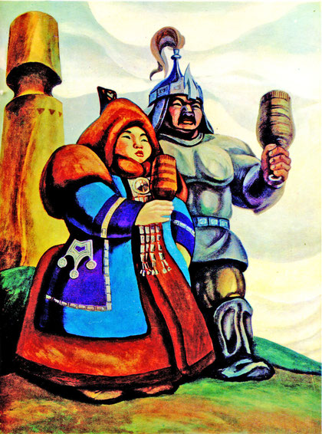
Олоӊхо 200
Иннигэр
Ханнык Олоӊхо 2005 с. ЮНЕСКО материальнайа суох шедевринэн бэлиэтэммитэй?
П.А.Ойуунускай «Дьулуруйар Ньургун Боотур»

Slide 11
Олоӊхо 300
Үөhээ дойдуга олорор айыылар ааттара?
1. Айыыhыт Хотун
2. Иэйиэхсит Хотун
3. Дьөhөгөй Тойон
4. Хотой Айыы
5. Улуу Суорун
6. Аан Дьааhын
7. Билии айыылара
8. Турук айыылара
9. Үрүң Аар тойон
Иннигэр

Slide 12

Олоӊхо 400
Дьулуруйар Ньургун Боотур олоӊхону ханнык артыыс толорбутай?
Гавриил Колесов
Иннигэр

Slide 13
Олоӊхо 500
“Алантай Боотур” олоӊхону ким суруйбутай?
Егор Герасимович Охлопков-Буоратай
Иннигэр

Slide 14
Нам сирэ 100
Илья Егорович Винокуров аатын Намӊа туохха иӊэриллибитэй?
Намнаа5ы педагогическай колледж
Хатыӊ-Арыы музейа
Хатыӊ-Арыы орто оскуолата
Уулусса
Иннигэр

Slide 15
Нам сирэ 200
Нам улууhуттан төрүттээх аатырбыт олоӊхоhуттар кимнээ5ий?
  Прокопий Прокопьевич Ядрихинскай- Бэдьээлэ, Егор Герасимович Охлопков-Буоратай.
Иннигэр

Slide 16
Нам сирэ 300
«Уолан Эрилик» поэманы ким суруйбутай?
Ефрем Степанович Сивцев - Таллан Бурэ
Иннигэр

Slide 17
Нам сирэ 400
...Днепр тымныы долгуннарын туоруур саха уола, тула ууга бырдааттанар ардах буулдьа суола? Ким хоhооной? Кимиэхэ анаабыта?
Илья Дорофеевич Винокуров-Ча5ыл5ан “Герой туhунан ырыа” Федор Попов
Иннигэр

Slide 18
Нам сирэ 500
Нам сириттэн төрүттээх саха биллэр поэтессата.
Анна Парникова-Сабарай Илгэ
Иннигэр

Slide 19
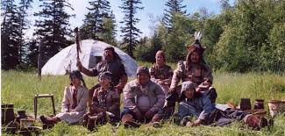
Киинэ 100
Нам сиригэр ханнык киинэлэр уьуллубуттарай?
«Гектар», «15 кун», «Первые», «Тыгын Дархан»
Иннигэр

Slide 20
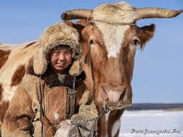
Киинэ 200
Бу ханнык киинэний? Ханнык суруйааччы айымньытынан уьуллубутай?
«Сааскы кэм». Амма Аччыгыйа «Сааскы кэм» романынан.
Иннигэр

Slide 21
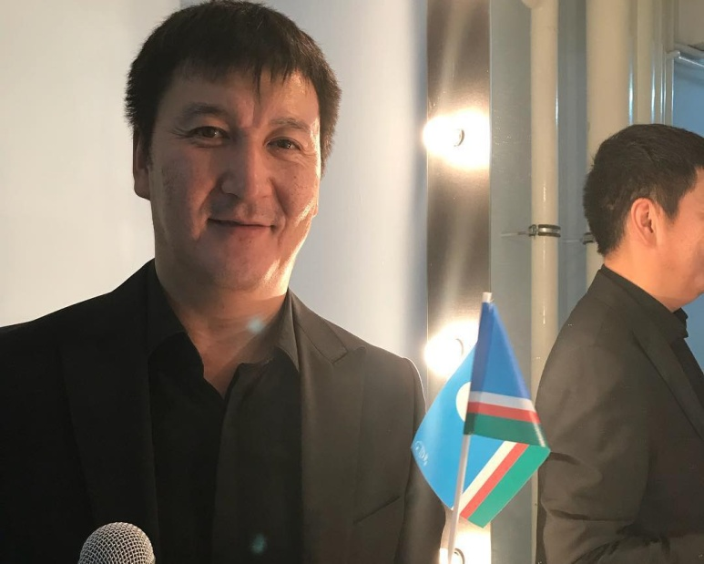
Киинэ 300
Сахафильм директора, «Детсат» айар бөлөх кыттыылааа5а, артыыс, продюсер аата.
Иннигэр
Дмитрий Шадрин

Slide 22
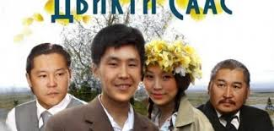
Киинэ 400
«Дикти саас» киинэ5э сурун оруолу ханнык артыыстар толорбуттарай?
Иннигэр
Гаврил Менкяров, Айталина Лавернова, Айаал Аммосов, Иннокентий Дакаяров

Slide 23
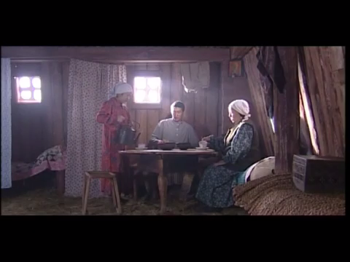
Киинэ 500
Бу киинэ ханнык суруйааччы айымньытынан оӊоhуллубутай?
Иннигэр
Суорун Омоллоон “Аанчык” кэпсээнинэн

Slide 24
Фольклор 100
П.П.Ядрихинскай- Бэдьээлэ саамай биллэр олонхото.
Дьырыбына Дьырылыатта
Иннигэр

Slide 25
Фольклор 200
Норуот тылынан уус-уран айымньытын биир саамай сытыы, сатирическай ис хоьоонноох айымньы. Уратыта-тылы имитии, тыл оонньуута.
Чабыр5ах
Иннигэр

Slide 26
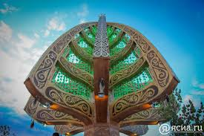
Фольклор 300
Билэр хоьооӊӊун, үгэ5ин, ырыа5ын толорон көрдөрүӊ
Иннигэр

Slide 27
Фольклор 400
П.А.Ойуунускай уонна Күннүк Уурастыырап хас сыллаахха Намӊа кэлэн олоӊхоhуттары истибиттэрэй?
1937 с.
Иннигэр

Slide 28
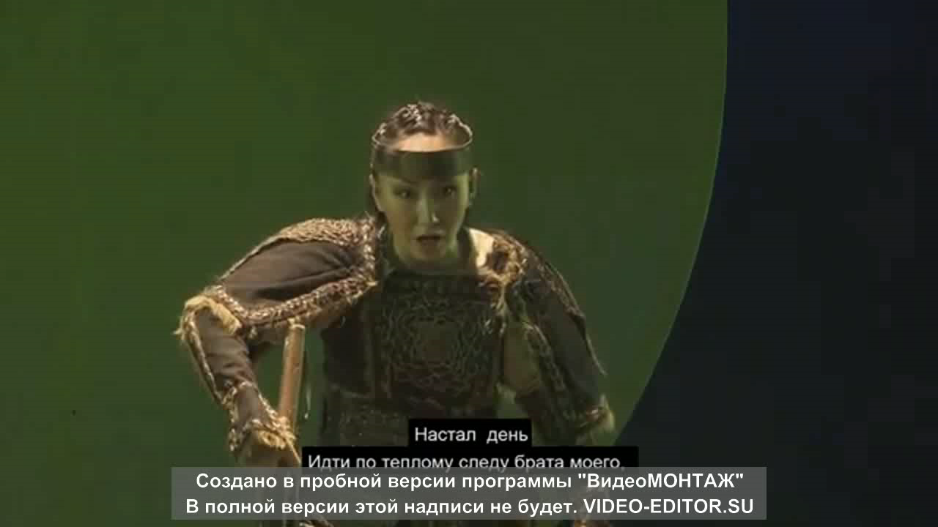
Фольклор 500
Олоӊхо театрын туруоруутугар «Дьырыбына Дьырылыатта» оруолун ким толорбутай?
Лена Оленова
Иннигэр

Slide 29
Бол5омто5ут иьин махтал!

